Slide 1

tiết 47
THỰC HÀNH TIẾNG VIỆT
TỪ ĐỒNG ÂM VÀ TỪ ĐA NGHĨA

Slide 2
KHỞI ĐỘNG

Slide 3
CÙNG CHÚ ẾCH CON THAM GIA TRÒ CHƠI “ĐỐ VUI” NÀO!

Slide 4


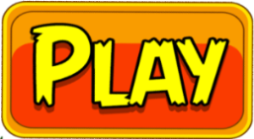


Slide 5

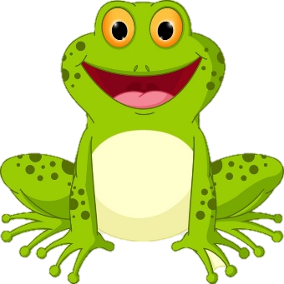
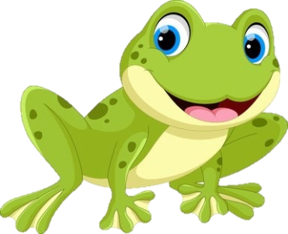

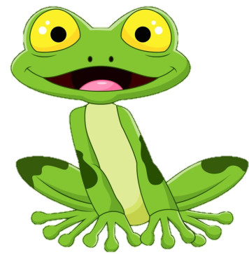



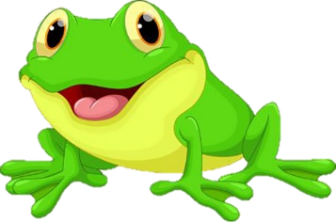
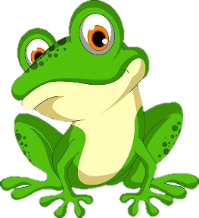
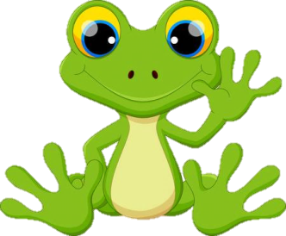

BÀI MỚI

Slide 6
Câu 1: Bàn gì xe ngựa sớm chiều giơ ra?
Bàn cờ

Slide 7

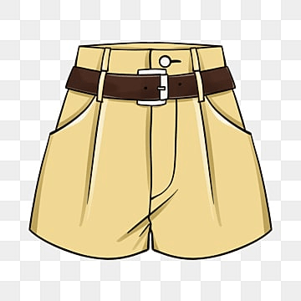
Câu 2: Quần rộng nhất là quần gì?
Quần đảo

Slide 8

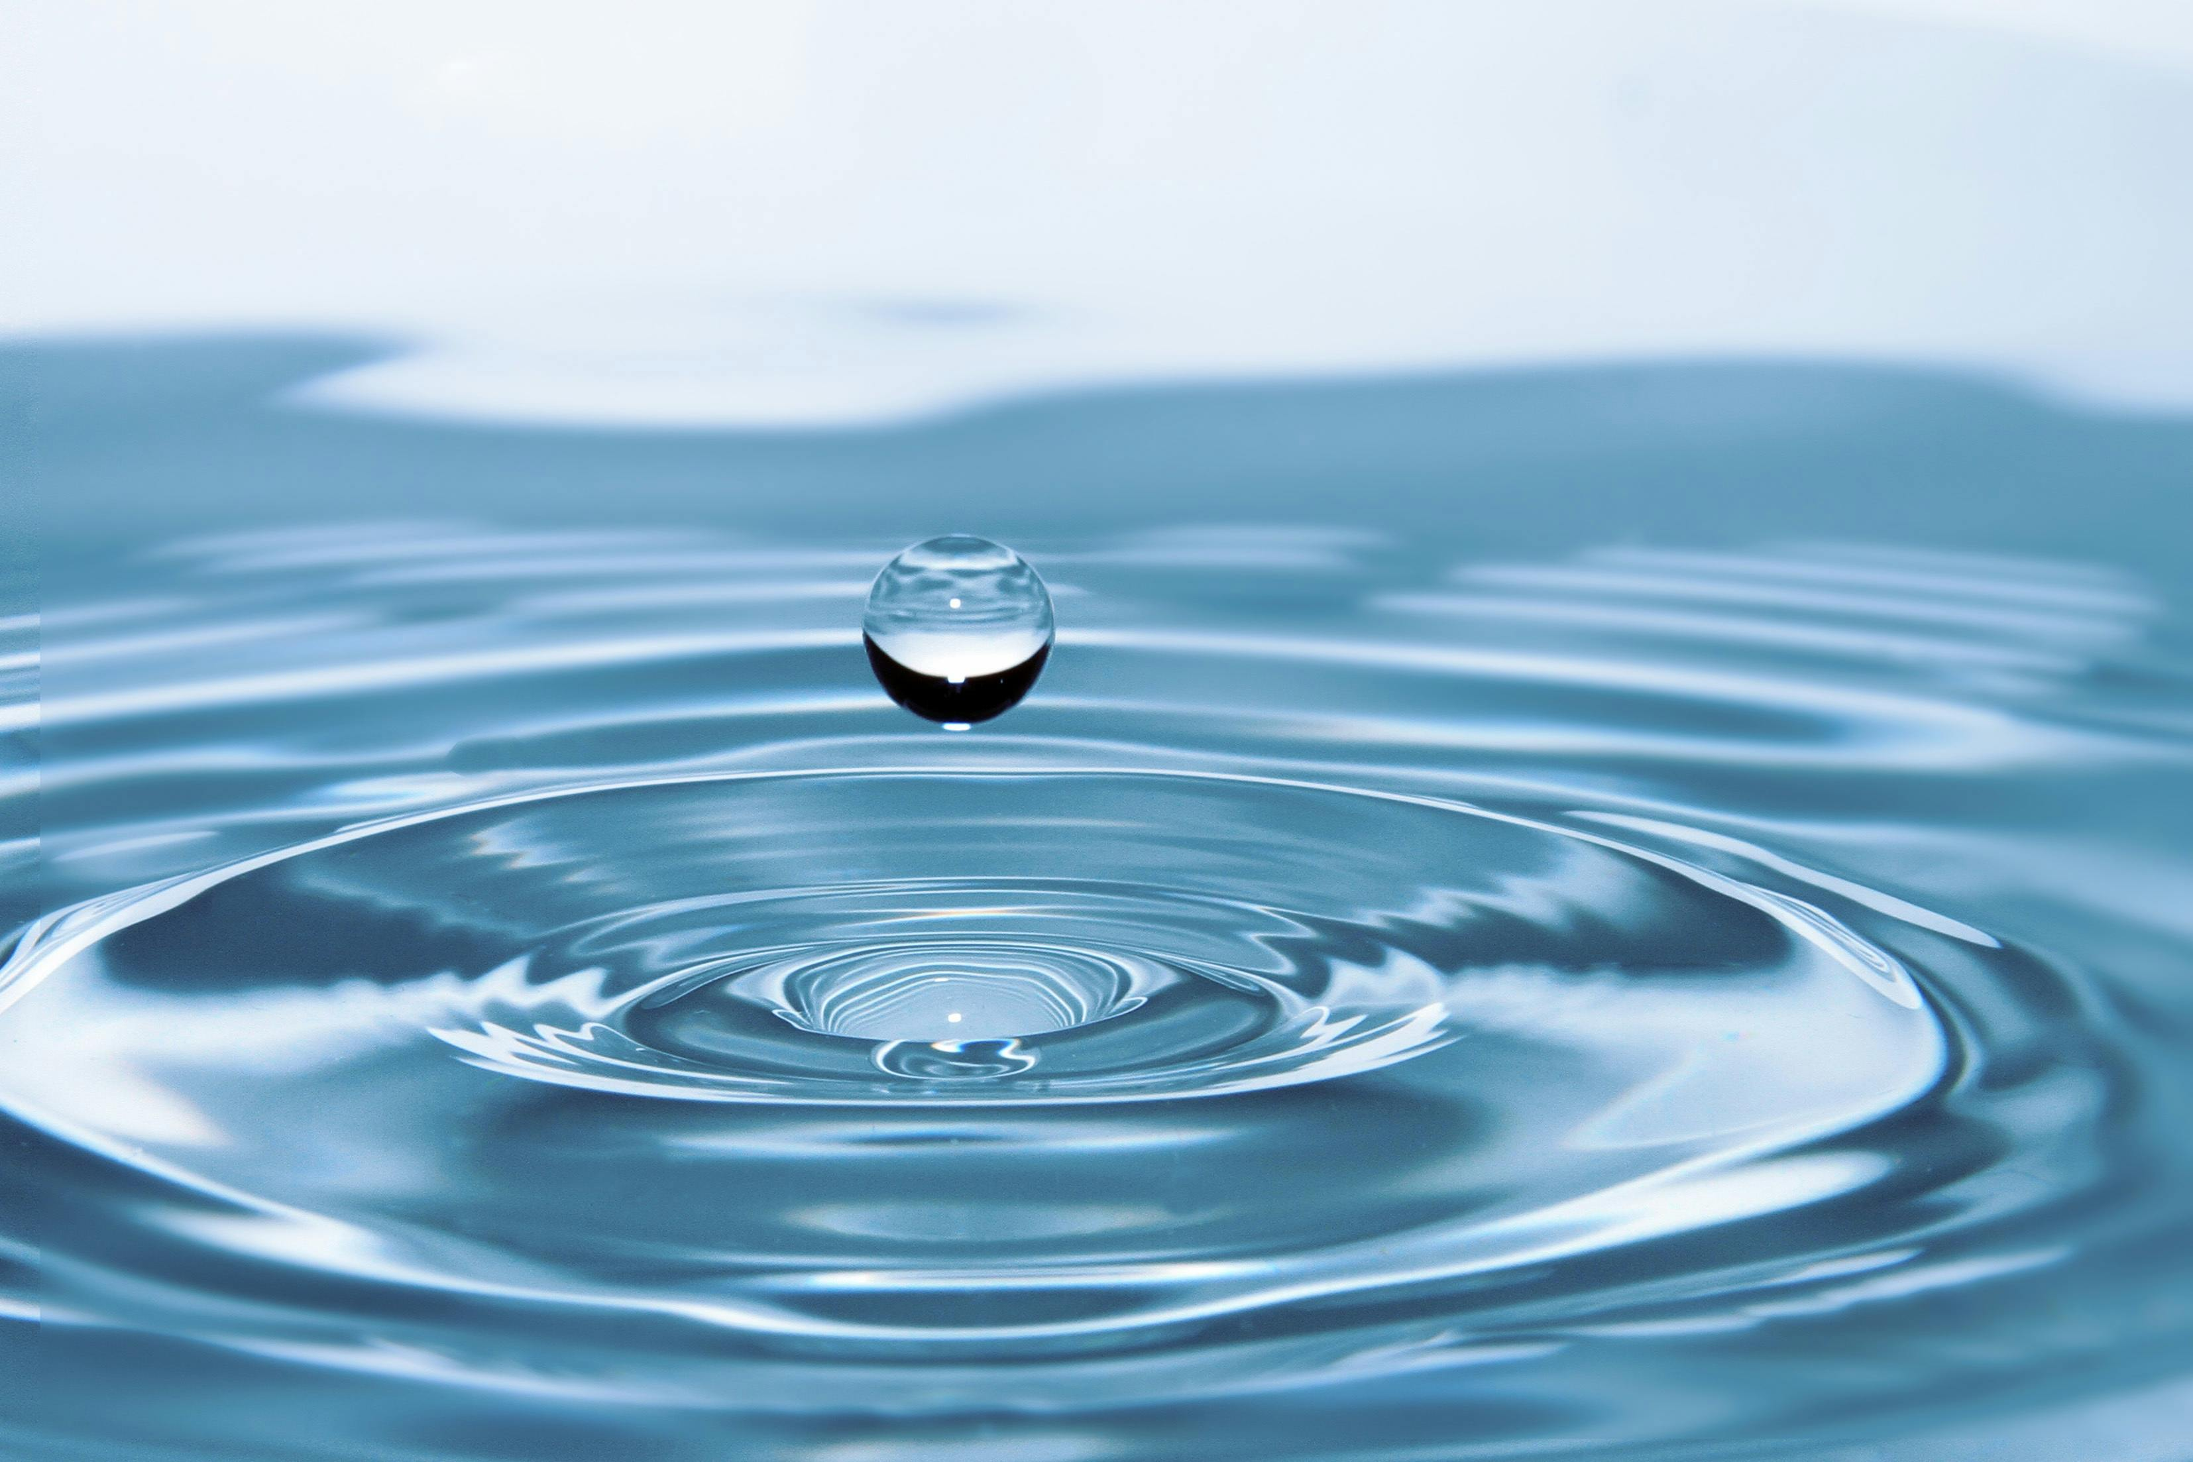
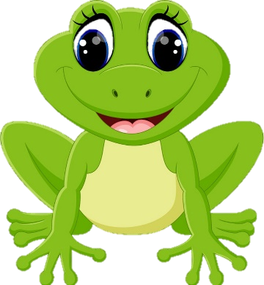
Câu 3: Nước gì ăn được mà không uống được?
Nước cờ

Slide 9

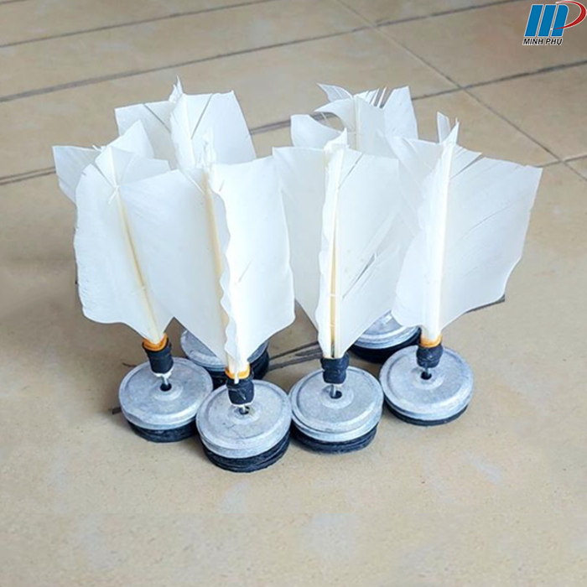


Câu 4: Cầu gì biết chạy?
Cầu thủ

Slide 10
HÌNH THÀNH KIẾN THỨC

Slide 11
A. LÝ THUYẾT

Slide 12
1. Từ đồng âm:

Slide 13
a. Tìm hiểu ví dụ:

Slide 14
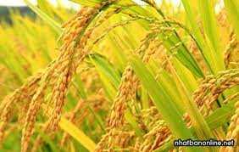
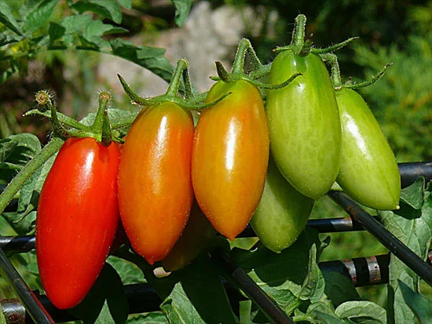
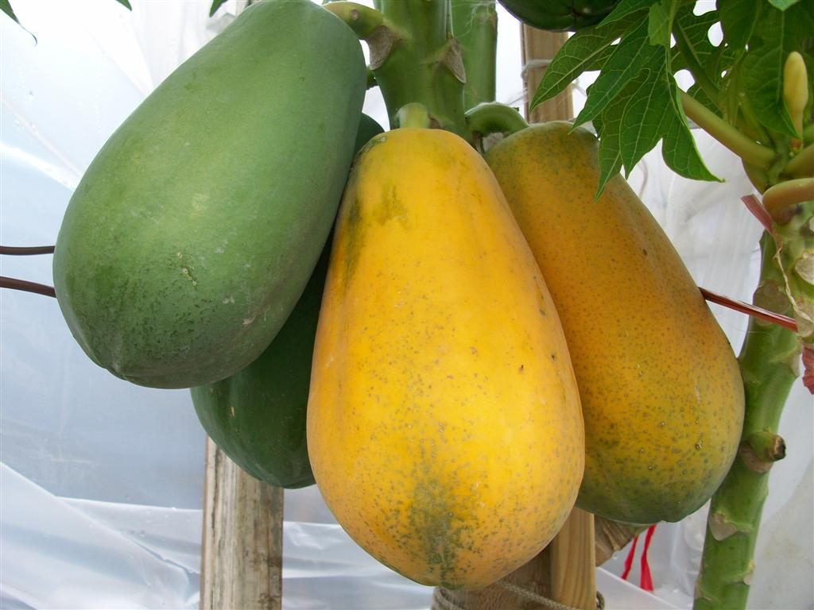

Nghĩa của hai từ này khác nhau, không có mối liên hệ nào với nhau.
→ Từ đồng âm.
ĐỌC YÊU CẦU SAU VÀ HOÀN
TRẢ LỜI VÀO PHIẾU HỌC TẬP
Chỉ tính chất
số (ghi bằng 9) liền sau số tám trong dãy số tự nhiên
chỉ số lượng
Chín nghĩa là ở vào giai đoạn phát triển đầy đủ nhất, thường có màu đỏ hoặc vàng, có hương thơm, vị ngon.
1. Đọc câu sau và chú ý những từ giống nhau về âm:
Nghĩa của hai từ đồng âm này được xác định nhờ sự kết hợp của chúng với các từ khác trong câu.
Một nghề cho chín còn hơn chín nghề.

Slide 15
b. Kết luận:

Slide 16
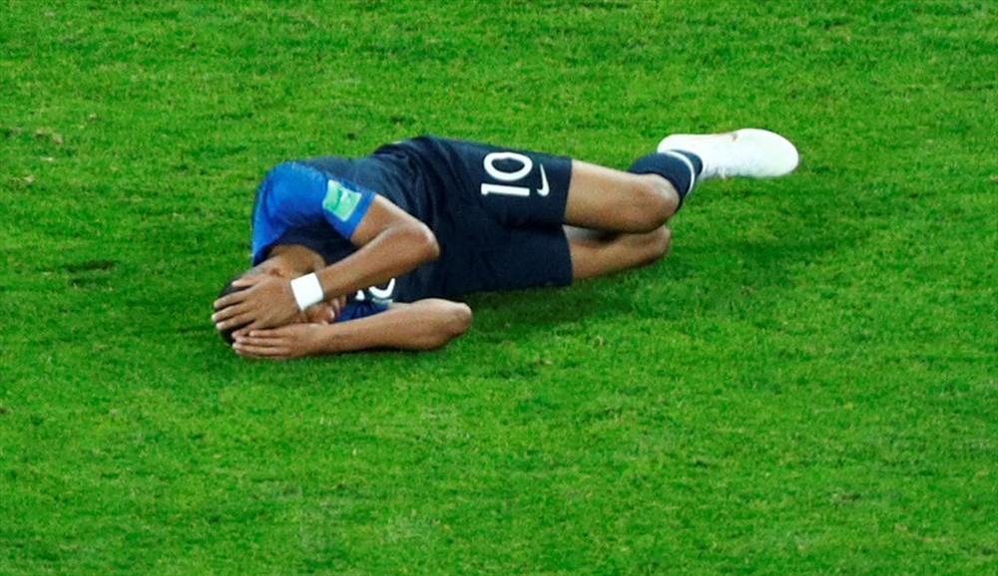
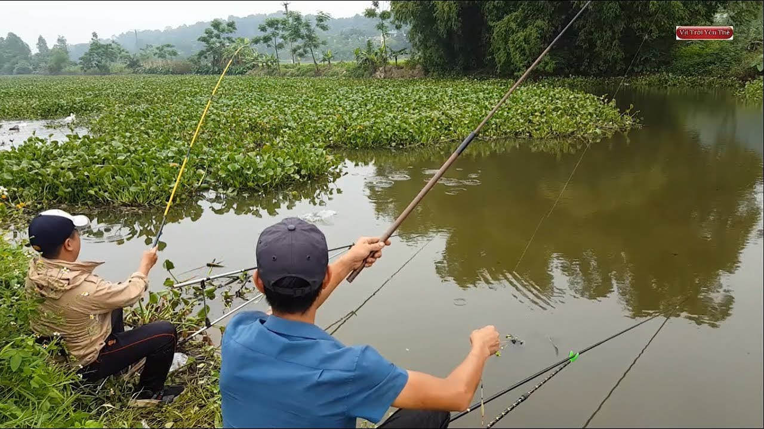
Ví dụ : từ “câu”
. Anh ấy đang câu cá (động từ)
. Đoạn văn có 5 câu (đơn vị của văn bản)
. Các cầu thủ đang câu giờ (kéo dài thời gian)
Lấy ví dụ tương tự về từ đồng âm mà em biết.
từ có âm giống nhau
Đoạn văn có 5 câu:
Hội Lim là một hội lớn ở tỉnh Bắc Ninh. Hàng năm, cứ như vậy hội Lim lại được mở vào ngày mồng 10 tháng giêng. Mọi người đi xem hội rất đông, có tất cả các lứa tuổi: già, trẻ và đặc biệt là có khách nước ngoài. Mọi người ăn mặc rất đẹp, nét mặt ai cũng vui tươi. Ở Lim, hội bắt đầu, mọi người tản ra từng nhóm để chơi những trò họ yêu thích. Hội Lim có rất nhiều trò vui như: đấu vật, đấu cờ, thi kéo co, thi trọi gà,…
Từ đồng âm
nghĩa khác nhau, không liên quan với nhau

Slide 17
2. Từ đa nghĩa:

Slide 18
a. Tìm hiểu ví dụ:

Slide 19
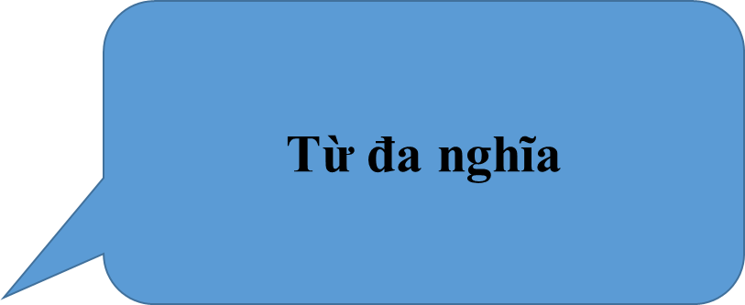
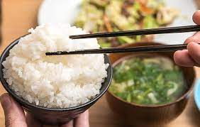
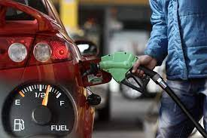
Từ “ăn” trong ăn cơm có nghĩa là “tự cho vào cơ thể thức ăn để nuôi sống”, “ăn” trong ăn xăng là “tiếp nhận cái cần thiết cho sự hoạt động”. Hai nghĩa này liên quan đến nhau
Nếu từ đồng âm là các từ có âm giống nhau nhưng nghĩa khác nhau, không liên quan với nhau thì với trường hợp từ đa nghĩa, các nghĩa khác nhau của một từ lại có liên quan với nhau.
Xét ví dụ sau:
1. Tôi ăn cơm.
2. Xe này ăn xăng nhiều.

Slide 20
b. Kết luận:

Slide 21
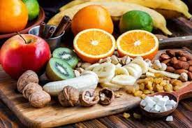
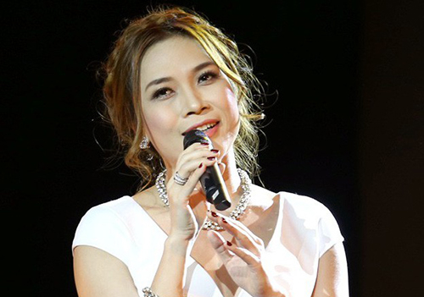
từ có nhiều nghĩa
+ Ví dụ: từ “ngọt”
. Trái cây rất ngọt (chỉ đồ ăn thức uống có vị như đường, mật_
. Cô ấy nói rất ngọt ( chỉ lời nói, âm thanh êm tai, dễ nghe)
Hãy lấy ví dụ về từ đa nghĩa.
Từ đa nghĩa
các nghĩa khác nhau lại có liên quan với nhau.

Slide 22
SO SÁNH TỪ ĐỒNG ÂM VÀ TỪ ĐA NGHĨA
* Giống nhau: các từ đều có hình thức âm thanh giống nhau về đọc và viết.
* Khác nhau:
TỪ ĐỒNG ÂM
TỪ ĐA NGHĨA
Các nghĩa khác nhau có liên quan đến nhau.
- Nghĩa khác nhau
Ví dụ: con mực – lọ mực.
Ví dụ: chân trời - chân tóc

Slide 23
II. LUYỆN TẬP:

Slide 24
VÒNG 1: NHÓM CHUYÊN GIA (10 phút)
Bài 2
Bài 4
Bài 1
Bài 3

Slide 25



NHÓM 2: VÒNG CHUYÊN SÂU (15 phút)
Vòng 2
Hình thành 5 nhóm mới, mỗi nhóm sẽ có đủ thành viên (“chuyên gia”) của các nhóm cũ
Các “chuyên gia” sẽ lần lượt trao đổi câu trả lời và thông tin ở vòng 1 cho các thành viên trong nhóm mới
MẢNH GHÉP

Slide 26
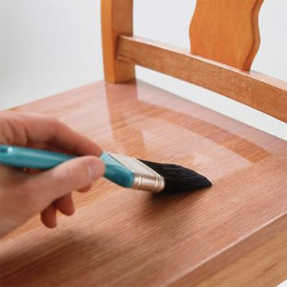
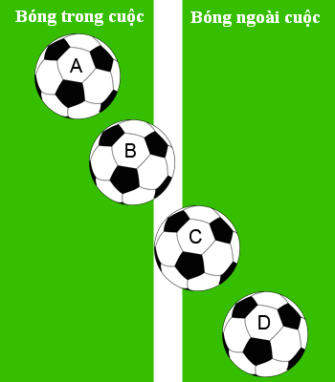
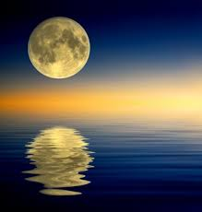
Bài tập 1
Trong hai trường hợp sau, ta có một từ bóng đa nghĩa hay từ bóng đồng âm với nhau? Giải thích nghĩa của từ đó trong từng trường hợp.
Lờ đờ bóng ngả trăng chênh
Tiếng hò xa vọng, nặng tình nước non.
b. Bóng đã lăn ra khỏi đường biên dọc.
c. Mặt bàn được đánh véc-ni thật bóng.

Slide 27
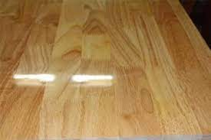
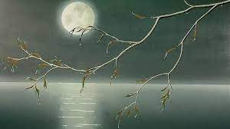
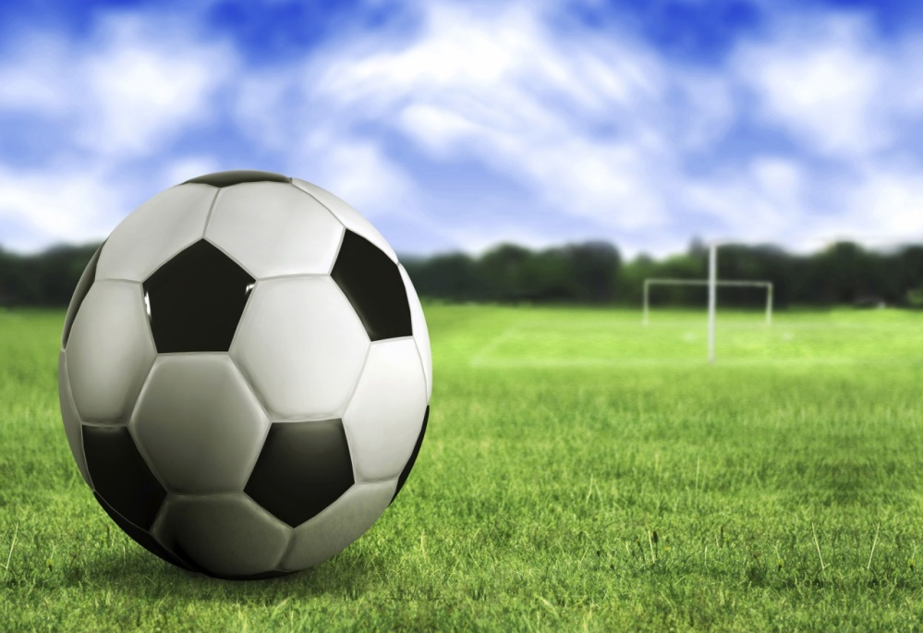
Bài tập 1:
hình ảnh của vật do phản chiếu mà có;
Lờ đờ bóng ngả trăng chênh → bóng
➔ Những từ có âm thanh giống nhau nhưng nghĩa hoàn toàn khác nhau, không liên quan gì với nhau → từ đồng âm.
quả cầu rỗng bằng cao su, da hoặc nhựa, dễ nẩy, dùng làm đồ chơi thể thao
b. Bóng đã lăn ra khỏi đường biên dọc → bóng
nhẵn đến mức phản chiếu được ánh sáng gần như mặt gương.
c. Mặt bàn được đánh véc-ni thật bóng → bóng

Slide 28
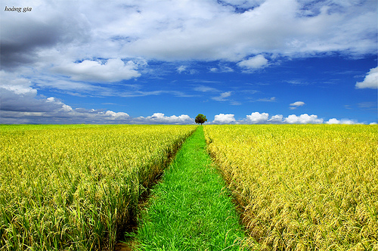
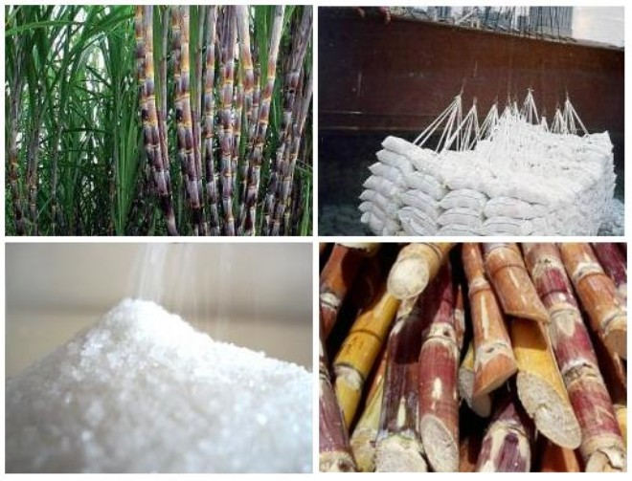
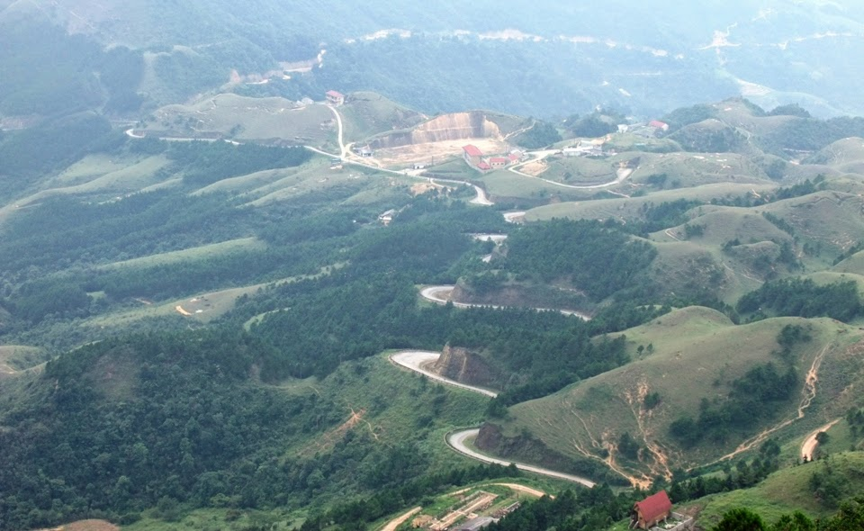
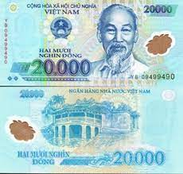
Bài tập 2
Phân biệt nghĩa của các từ in đậm trong những trường hợp sau. Theo em, đó có phải là những từ đồng âm hay không? Vì sao?
- Đường lên xứ Lạng bao xa?
Những cây mía óng ả này chính là nguyên liệu để làm đường.
b. – Đứng bên ni đồng, ngó bên tê đồng, mênh mông bát ngát.
Đứng bên tê đồng, ngó bên ni đồng, cũng bát ngát mênh mông.
- Tôi mua cái bút này với giá hai mươi nghìn đồng.

Slide 29
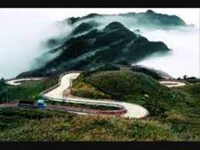
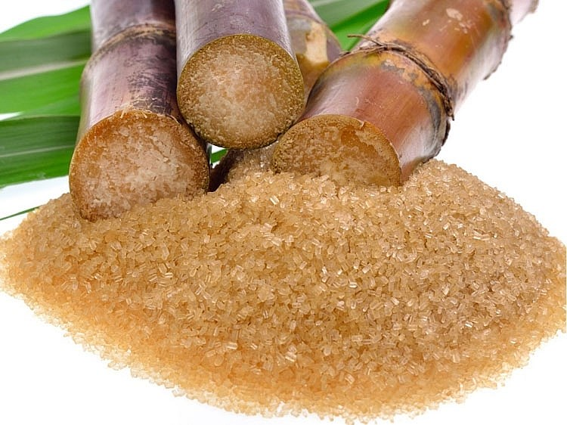
Bài tập 2 SGK
chỉ khoảng không gian phải vượt qua để đi từ một địa điểm này đến một địa điểm khác;
a. - Đường lên xứ Lạng bao xa → đường:
- Những cây mía óng ả này chính là nguyên liệu để làm đường → đường:
chỉ chất kết tinh có vị ngọt, dùng trong thực phẩm;

Slide 30

Bài tập 2 SGK
khoảng đất rộng và bằng phẳng, dùng để cày cấy, trồng trọt;
b. – Đứng bên ni đồng, ngó bên tê đồng, mênh mông bát ngát → đồng
- Tôi mua cái bút này với giá hai mươi nghìn đồng → đồng
đơn vị tiền tệ

Slide 31
Bài tập 2 SGK
a. Đường lên – Làm đường
b. Bên ni/tê đồng– Hai mươi đồng
➔ Những từ có âm thanh giống nhau nhưng nghĩa hoàn toàn khác nhau, không liên quan gì với nhau → từ đồng âm.

Slide 32
Bài tập 3:
a. Cây xoài trước sân nhà em có rất nhiều trái
Nghĩa của từ trái trong những trường hợp dưới đây có liên quan với nhau không? Vì sao?
→ Trái trong ba ví dụ đều biểu thị sự vật có dạng hình cầu → Từ đa nghĩa.
b. Bố vừa mua cho em một trái bóng
c. Cách một trái núi với ba quãng đồng

Slide 33
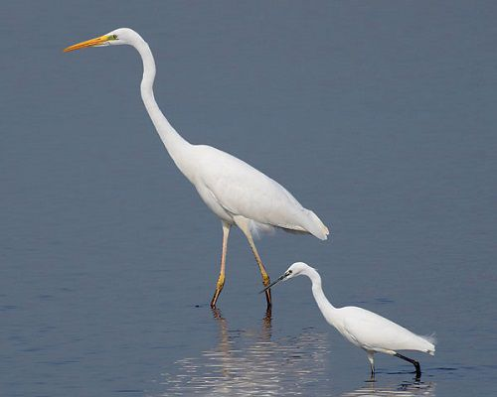
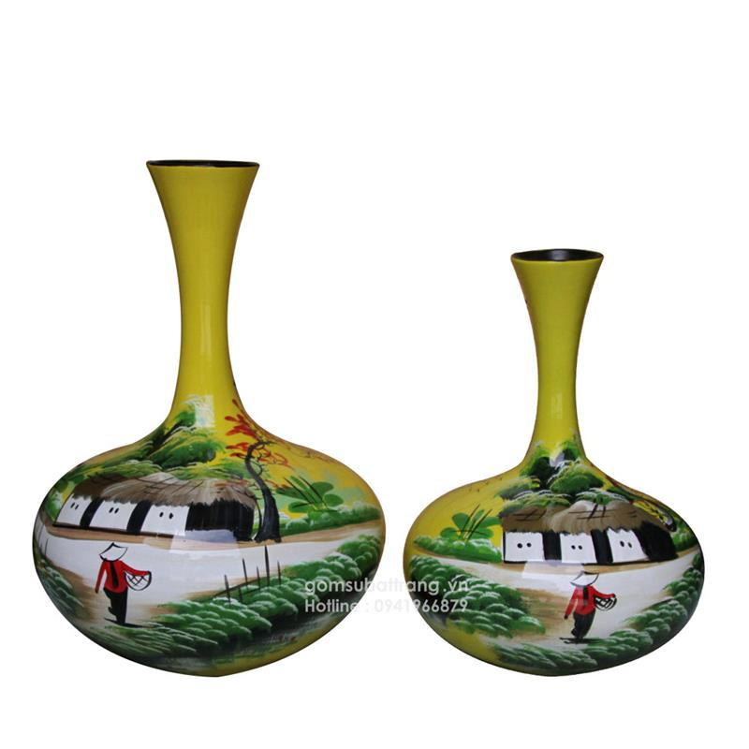
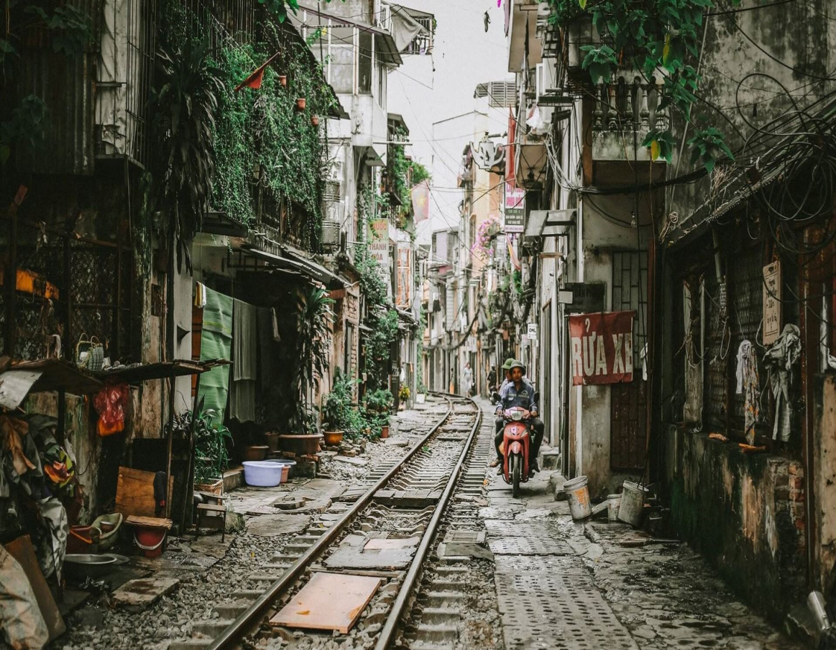
Chỉ một bộ phận cơ thể, nối đầu với thân;
Bài tập 4:
chỗ eo ở gần phần đầu của một đồ vật, giống hình dáng cái cổ → Từ đa nghĩa.
a. Con cò có cái cổ cao → Cổ
b. Con quạ tìm cách uống nước trong một chiếc bình cao cổ → Cổ
tính từ, chỉ sự cổ kính, lâu đời, không liên quan gì đến nghĩa của từ cổ trong hai câu a. và → Từ đồng âm.
c. Phố cổ tạo nên vẻ đẹp của riêng Hà Nội → Cổ

Slide 34
Bài tập 5
- Tiếng hò xa vọng nặng tình nước non
→ Nặng: tính chất, mức độ nhiều tình cảm.
- Một số ví dụ có từ nặng được dùng với nghĩa khác:
+ Anh ấy là đối thủ nặng kí
+ Bác ấy bị nặng tai
+ Bệnh nhân bị viêm phổi nặng do mắc Covid

Slide 35
VẬN DỤNG

Slide 36

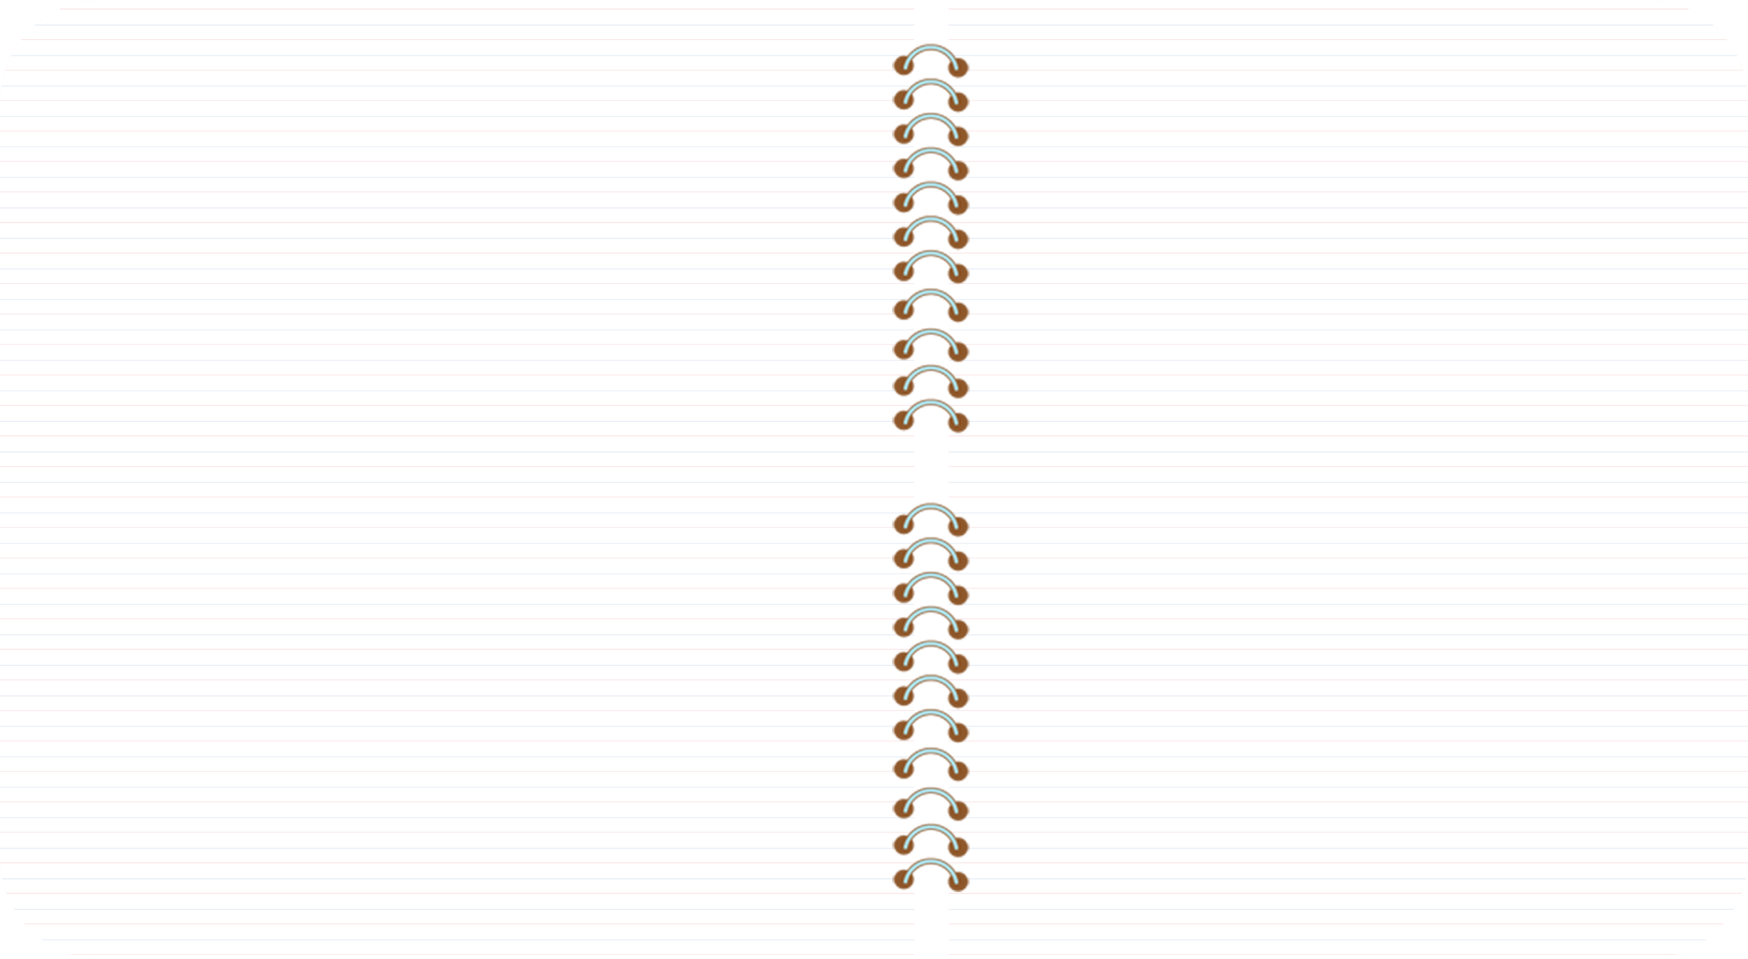



Câu 1. Ca dao, tục ngữ hay sử dụng từ đồng âm để chơi chữ nhằm tạo những câu nói có nhiều nghĩa, gây những bất ngờ thú vị cho người đọc, người nghe. Em hãy cho biết những bài ca dao sau đã sử dụng những từ đồng âm nào để chơi chữ?
SUY NGHĨ VÀ TRẢ LỜI:

Slide 37
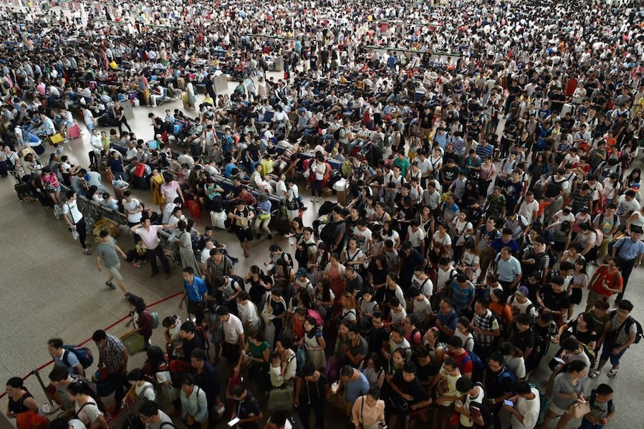
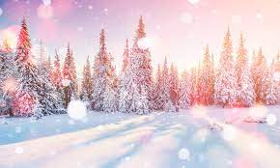
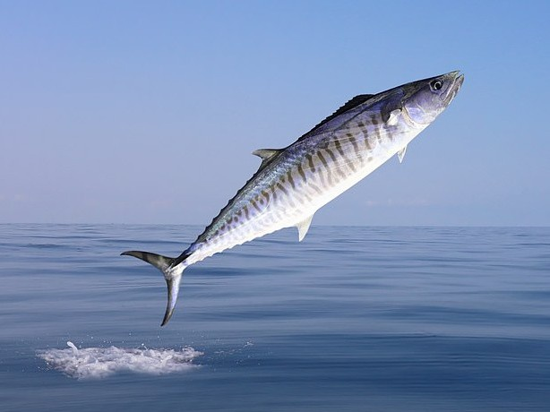
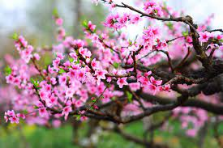
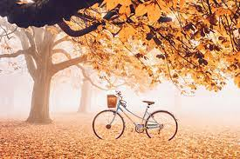
Câu 1:
a. Chị Xuân đi chợ mùa hè
Mua cá thu về chợ hãy còn đông
- Chị Xuân (tên riêng) - mùa xuân.
- Cá thu (tên một loại cá) – mùa thu.
- Đông (đông đúc, chỉ số nhiều) – mùa đông.

Slide 38
- Lợi (lợi chăng) – lợi ích, thuận lợi
b. Bà già đi chợ cầu Đông
Bói xem một quẻ lấy chồng lợi chăng
Thầy bói gieo quẻ nói rằng
Lợi thì có lợi nhưng răng không còn
- Lợi trong câu nói của thầy bói: phần thịt bao quanh chân răng

Slide 39
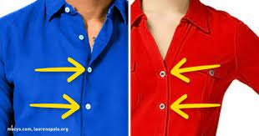
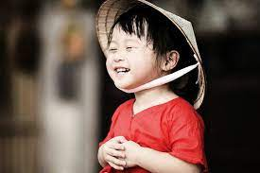
Câu 2:
a.1: răng: →chỉ một bộ phận trong khoang miệng có chức năng nhai, nghiền nát thức ăn (nghĩa gốc)
Nghĩa của từ “răng” trong hai câu sau có liên quan với nhau không? Vì sao?
Nghĩa của từ “răng” trong hai câu sau có liên quan với nhau không? Vì sao?
=> Từ răng có cùng nét nghĩa chỉ một vật sắc, sếp đều hàng
a.2: răng→ là nghĩa chuyển lấy từ nghĩa gốc chỉ về cái răng, nhưng dùng để cào, không dùng để nhai
a.1: Mình về mình có nhớ ta
Ta về ta nhớ hàm răng mình cười
a.2: Răng của chiếc cào
Làm sao nhai được
(Quang Huy)

Slide 40
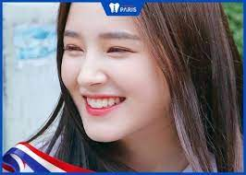
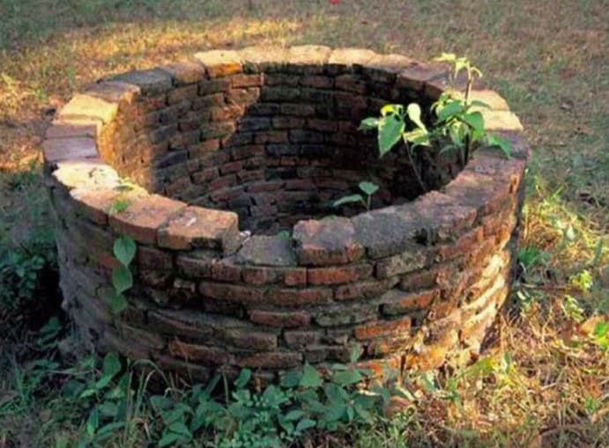
b.1: miệng: một bộ phận trên mặt người hay ở phần trước của đầu động vật, dùng để ăn, nói, kêu, hót
Câu 2:
=> Từ miệng có cùng nét nghĩa chỉ bộ phận ở phía trước, thông với bên ngoài…
Nghĩa của từ “răng” trong hai câu sau có liên quan với nhau không? Vì sao?
b.2: phần trên cùng, ngoài cùng, thông với bên ngoài cùng của vật có chiều sâu
b.1: Miệng cười như thể hoa ngâu
Cái khăn đội đầu như thể hoa ngâu!
b.2: Những chú lính cứu nạn cứu hộ đang lấp miệng giếng.

Slide 41
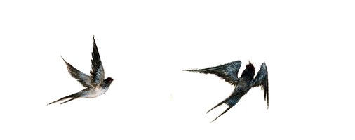

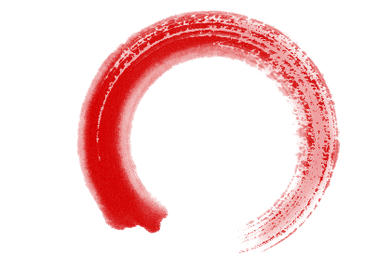
5
3
Soạn bài: Chuyện cổ nước mình.
1
4
2
Sưu tầm các đoạn thơ, đoạn văn có sử dụng từ đồng âm, từ đa nghĩa.
Học bài, khái quát nội dung bằng sơ đồ tư duy.

Slide 42

Notes:
Giáo án của Hạnh Nguyễn: https://www.facebook.com/HankNguyenn

